Slide 1
Redes Inalámbricas
“ .. Anywhere ,nomadic, invisible…” LK
Teoría de las Comunicaciones y Redes de Informacion
Departamento de Computación
Facultad de Ciencias Exactas y Naturales
UBA
Notas Clase 22 –septiembre-2009

Slide 2
Introducción
Espectro electromagnético
Banda No Licenciada
Técnicas de acceso para bandas dedicadas
Espectro Expandido

Slide 3
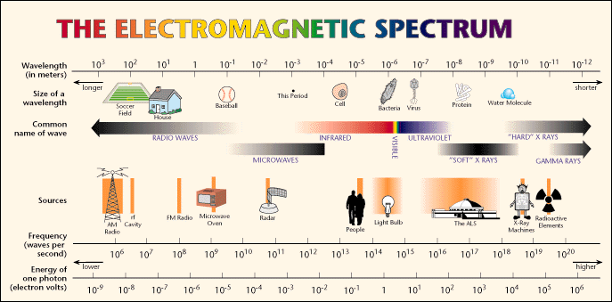
El espectro electromagnético

Slide 4
Bandas ISM
( Industrial, Scientific & Medical ) “no licenciadas”
902 a 928MHz
2.400 a 2.4835GHz
5.725 a 5.850GHz
26MHz
125MHz
83.5MHz
1
2
3
4
5
6
FRECUENCIA (GHz)
Bajo Ancho de Banda
Saturado de celulares y teléfonos
inalámbricos
Es una banda que tiende a saturarse
Es una de las bandas relativamente
mas “limpias

Slide 5
Banda (Frecuencia) dedicada
Técnica similar a la forma en que se difunden las ondas desde una estación de radio. Hay que sintonizar en una frecuencia muy precisa tanto el emisor como el receptor. No se hace necesario enfocar la señal ( “línea de vista”). Estas transmisiones tienen problemas debido a las reflexiones que experimentan las ondas de radio (“fantasmas” en TV ).
Estas transmisiones están reguladas.

Slide 6
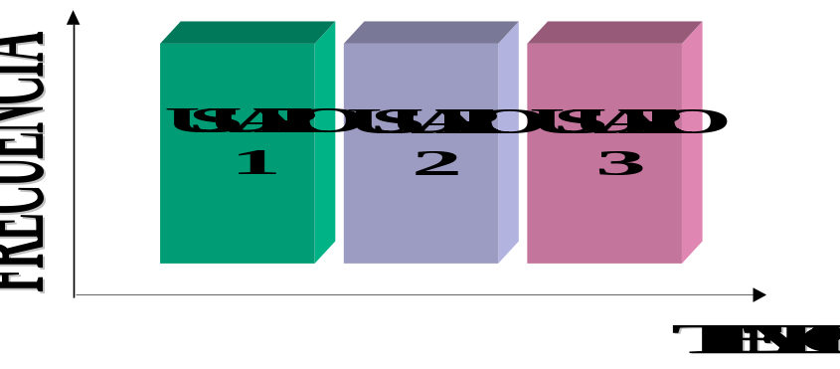
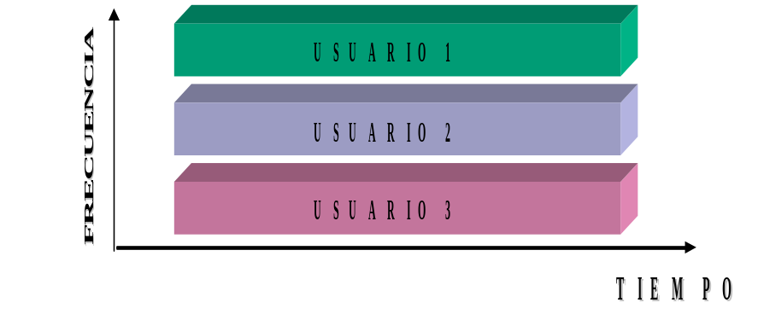
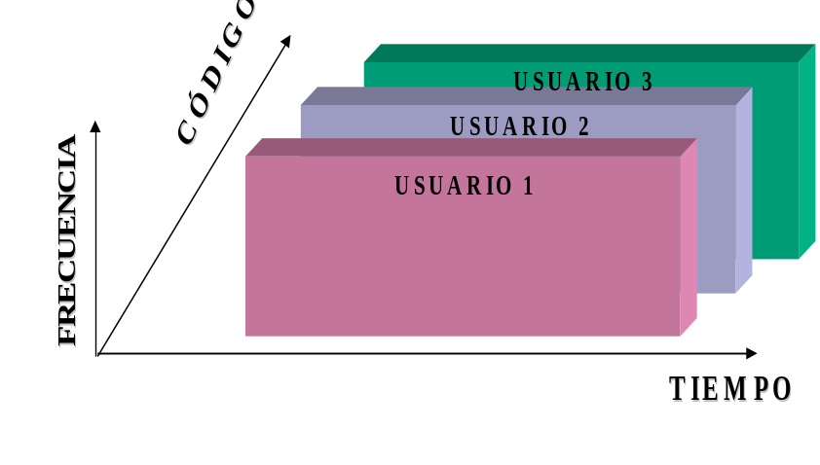
Técnicas de acceso múltiple
Función : permitir a varios usuarios compartir el medio físico de transmisión ( en este caso el ancho de banda ).
{
Frecuencia (FDMA)
Tiempo (TDMA)
Código (CDMA)
Multiplexacion

Slide 7
Redes Wireless
Las redes inalámbricas que utilizan radiofrecuencia pueden clasificarse atendiendo a su capa física, en sistemas de frecuencia dedicada y en sistemas basados en espectro disperso o extendido (por ej: el elegido por IEEE 802.11).

Slide 8
Espectro Disperso
Antecedentes

Slide 9
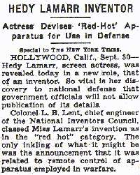
Actriz ( e Ing.) inventa la técnica en 1940

Slide 10
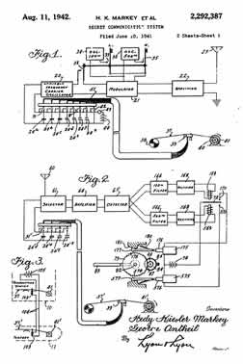

Slide 11
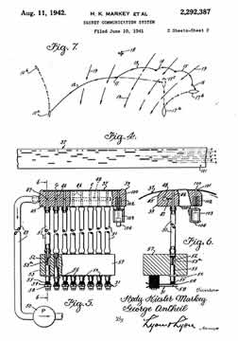

Slide 12
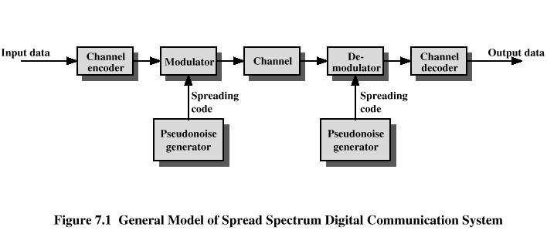
Spread Spectrum

Slide 13
Spread Spectrum - Espectro disperso
IMS (Industrial, Scientific and Medical) es una banda “unlicensed”, no se requiere una licencia de las organismos de regulación de las comunicaciones en cada país ( CNC en Argentina ) . Algunas de estas frecuencias están siendo utilizadas por dispositivos como teléfonos inalámbricos, puertas de garaje automáticas, etc. Es por esto que las autoridades reguladoras exigen que los productos se desarrollen dentro de algún esquema que permita controlar las interferencias

Slide 14
Spread Spectrum ( cont)
Spread Spectrum esquema de modulación , la señal se expande (su espectro) a través de un ancho de banda mayor que el mínimo requerido para transmitir con éxito. Mediante un sistema de codificación se desplaza la frecuencia o la fase de la señal de forma que quede expandida, con lo cual se consigue un efecto de camuflaje. En el receptor la señal se recompone para obtener la información inicial. En definitiva, se esparce la señal a lo largo de un amplio margen del espectro evitando concentrar la potencia sobre una única y estrecha banda de frecuencia. De este modo se puede usar un rango frecuencias que este ocupado ya por otras señales.

Slide 15
Spread Spectrum ( cont)
Señal expandida
Interferencia
Potencia
power
Detección en el RX
Frecuencia
f

Slide 16
Espectro Disperso
Para reducir la interferencia en la banda de 2,4 GHz las emisiones de más de 1 mW se han de hacer en espectro disperso
Hay dos formas de hacer una emisión de espectro disperso:
  Frecuency Hopping (salto de frecuencia). El emisor va cambiando continuamente de canal. El receptor ha de seguirlo.
  Direct Sequence (secuencia directa). El emisor emplea un canal muy ancho. La potencia de emisión es similar al caso anterior, pero al repartirse en una banda mucho mas ancha la señal es de baja intensidad (poca potencia por Hz).
Notes:
.

Slide 17
Spread Spectrum o espectro expandido
Existe para esto una alternativa que consiste en utilizar una potencia de salida muy baja.
Las técnicas tradicionales de modulación maximizan la potencia en el centro de la frecuencia asignada para solventar el problema del ruido, pero resulta fácil su detección e interceptación.
Otras alternativas, adoptadas por el IEEE 802.11, se refieren a los esquemas DSSS y FHSS.

Slide 18
SS : DSSS vs FHSS
BANDWIDTH es MAYOR que la velocidad de trasmision de la Informacion
El codigo de la señal expande la senal original
SPREAD AND DE-SPREAD CODES tienen la misma ganancia de procesamiento , G_{P} = 10 log (Ch BW/Data BW)
RECEIVER
SNR_{I}
PROCESSING
OF DATA
SNR_{O}
SNR_{O} = SNR_{I} x G_{P}
SNR_{O} (dB) = SNR_{I} (dB) + G_{P} (dB)
AMPLITUDE
AMPLITUDE
f5
f4
f3
f2
FREQUENCY
f1
1
2
3
4
5
6
7
8
9
10
11
12
FREQUENCY
TIME
Direct Sequence Spread Spectrum
Frequency Hopping Spread Spectrum

Slide 19
DSSS
DSSS se basa en desplazar la fase de una portadora mediante una secuencia de bits muy rápida, diseñadas de forma que aparezcan aproximadamente el mismo número de ceros que de unos. Esta secuencia, un código Barrer, se introduce sustituyendo cada bit de datos; puede ser de dos tipos, según sustituya al cero o al uno lógico.

Slide 20
DSSS
Tan sólo aquellos receptores a los que el emisor envíe dicho código podrán recomponer la señal original, filtrando señales indeseables, previa sincronización. Aquellas que no sepan el código creerán que se trata de ruido. A cada bit de código se le denomina chip. El IEEE 802.11 establece una secuencia de 11 chips, siendo 100 el óptimo.

Slide 21
Spread Spectrum (cont)
Direct Sequence
  for each bit, send XOR of that bit and n random bits
  random sequence known to both sender and receiver
  called n-bit chipping code
  802.11 defines an 11-bit chipping code
1
0
Data stream: 1010
1
0
Random sequence: 0100101101011001
1
0
XOR of the two: 1011101110101001

Slide 22
FHSS
FHSS la señal se mueve de una frecuencia otra, es decir la expansión de la señal se produce transmitiendo una ráfaga en una frecuencia, saltando luego a otra frecuencia para transmitir otra ráfaga y así sucesivamente

Slide 23
OFDM

Slide 24
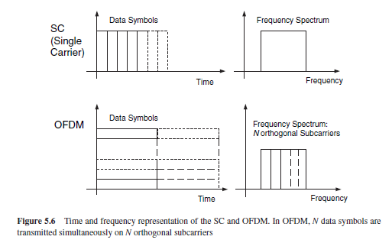
Introducción a OFDM

Slide 25
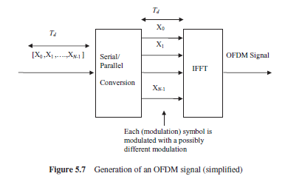
OFDM

Slide 26
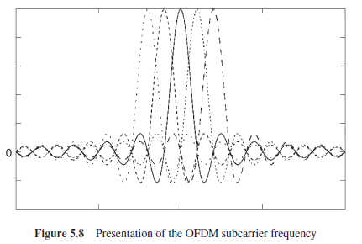
OFDM

Slide 27
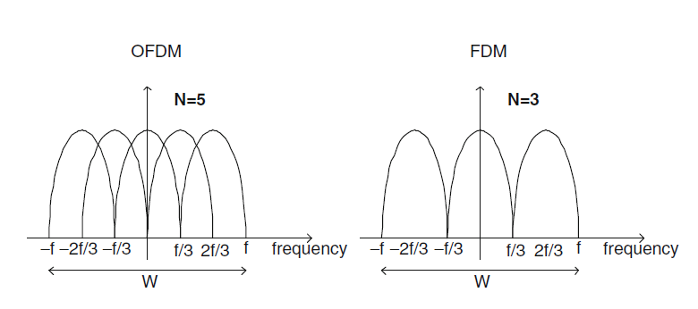
FDM vs OFDM

Slide 28
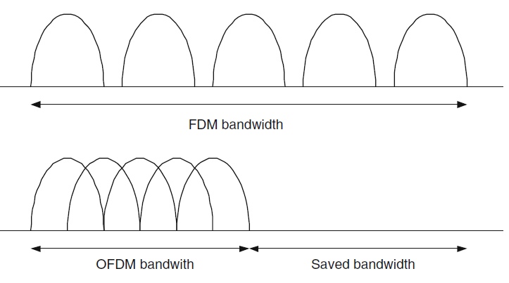
FDM vs OFDM

Slide 29

Ventajas en Multipath
OFDMA las portadoras tienen ventajas en “Multipath”
  CDMA usa la totalidad del espectro , gastando recursos en evitar el “fading”.
  CDMA problemas de Interferencia
  OFDMA solamente selecciona subcarriers con menor degradación de canal previniendo la perdida de recursos del sistema (potencia o throughput ) => mayor capacidad del sistema
Multipath
Señal Enviada
Señal Recibida

Slide 30
Eficiencia Espectral
Es un factor de importancia para los servicios de datos
  La escasez (o utilidad ) del espectro hace de la eficiencia un factor clave para la aprobación del mismo y el éxito del modelo de negocios.
  Los organismos de regulación deben reciclar el espectro para los sistemas existentes con baja eficiencia .
2.5G TDMA: Muy limitada la velocidad y baja eficiencia espectral (1.0-1.5 bps/Hz)
3G WCDMA: Razonable data rate, rango y movilidad, mejora la eficiencia espectral (1.5-2.5 bps/Hz)
500kHz
5MHz
WiFi: OFDM 64FFT, Velocidad razonable rango y movilidad limitada , mejora eficiencia espectral (2-3 bps/Hz)
WiMAX:OFDMA, hasta 2048FFT gran mejora en rango y movilidad Potencial , la mejor eficiencia espectral (3-4 bps/Hz)
15 MHz
20 MHz

Slide 31
Arquitecura de 802.11

Slide 32
Nuevas Tecnologías ?
Wi-Fi ( Wireless Fidelity )
IEEE 802.11.b - 11 Mbps – DSSS – 2.4 GHz
IEEE 802.11.a - 54 Mbps – OFDM – 5.8 GHz
IEEE 802.11.g – 54 Mbps – OFDM- 2.4 GHz
IEEE 802.11.n – 100 Mbps --------540 Mbps con MIMO (multiple input multiple output antennas).

Slide 33
Introducción
Aunque el standard IEEE 802.11 se encuentra desarrollando desde 1997, continua la evolucion a los efectos de tener mayor velocidad , seguridad, QoS y movilidad
Wireless LANs satisface movilidad, relocacion y los requerimientos de “ ad hoc networking “

Slide 34
Modelo de Referencia de 802.11
Subcapa LLC
Subcapa MAC:
Acceso al medio (CSMA/CA)
Acuses de recibo (ACK!!)
Fragmentación
Confidencialidad (WEP) ☹
Capa de enlace
PLCP (Physical Layer Convergence Procedure)
Capa física
PMD (Physical Media Dependent)
Infrarrojos
FHSS
DSSS
OFDM

Slide 35
Comparación de los distintas normas(1)
Network Std | IEEE 802.11b | IEEE 802.11g | IEEE 802.11a
Metodo de Acceso | CSMA/CA | CSMA/CA | CSMA/CA
Modulacion | CCK (8 complex chip spreading) | 64-QAM-OFDM 16-QAM-OFDM QPSK-OFDM BPSK-OFDM | 64-QAM-OFDM 16-QAM-OFDM QPSK-OFDM BPSK-OFDM
Data Rate | 1, 2, 5.5, 11 Mbps |  | 6, 9, 12, 18, 24, 36, 48, 54 Mbps
 | 2.4 – 2.4835 GHz | 2.4 – 2.4835 GHz | 5.150 – 5.250 5.25 0– 5.350 5.725 – 5.825 GHz
Channelization | 25/30 MHz spacing 3 Channels | 25/30 MHz spacing 3 Channels | 20 MHz spacing 8 canales

Slide 36
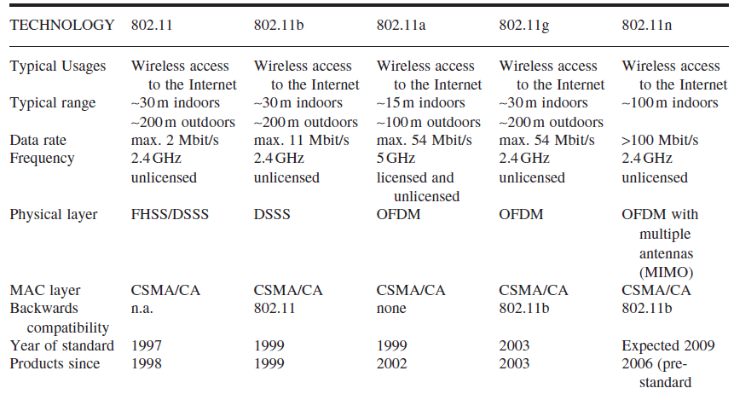
Comparación de los distintas normas(2)

Slide 37
Nivel físico en 802.11
Infrarrojos: solo válido en distancias muy cortas y en la misma habitación( histórico )
Radio:
  Espectro expandido por secuencia directa FHSS (Frequency Hoping Spread Spectrum): Sistema de bajo rendimiento, muy poco utilizado actualmente.
  Espectro expandido por salto de frecuencia DSSS (Direct Sequence Spread Spectrum).
  Multiplexacion de por división de Frecuencia Ortogonal OFDM (Orthogonal Frequency Division Multiplexing).

Slide 38
Network Configurations
Infrastructure:
  Consists of a least one Access Point (AP) connect to Distributed system
    Basic Service Set (BSS) – An AP provides a local bridge function for BSS, all wireless stations communicate with AP and no longer communicate directly. All frames are relayed between wireless stations by APs. (Fig. 1)
    Extended Service Set (ESS) – An ESS is a set of infrastructure BSSs, where the APs communicate among themselves to forward traffic from one BSS to another to facilitate movement of wireless stations between BSS. (Fig. 2)

Slide 39
Network Configurations (cont.)
Ad Hoc
  The wireless stations communicate with each other directly. Every station may not be able to communicate with every other station due to the range limitations (Using wireless routing protocol). (Fig. 3)

Slide 40
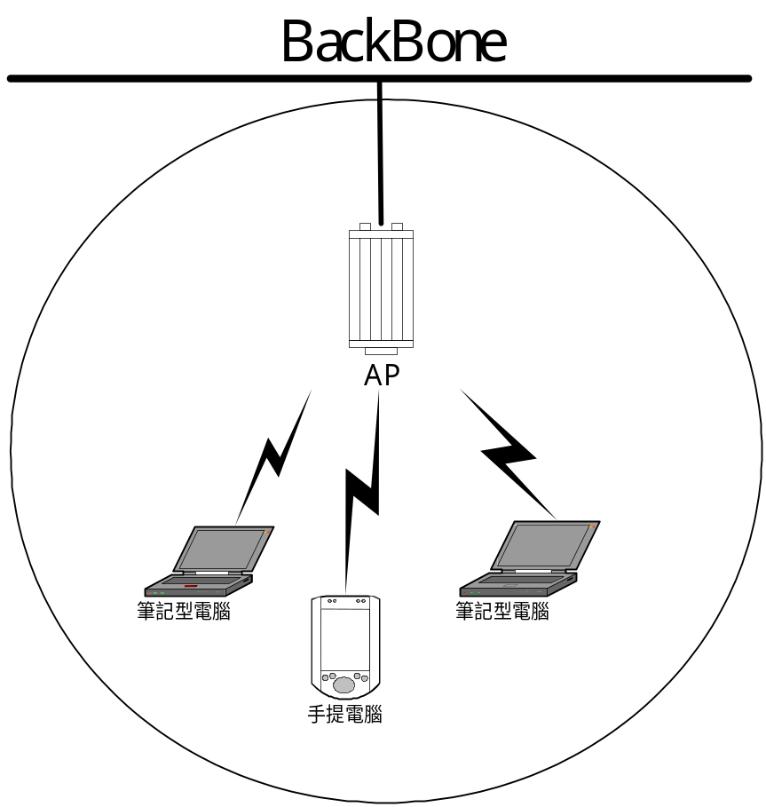
Network Configurations (BSS)

Slide 41
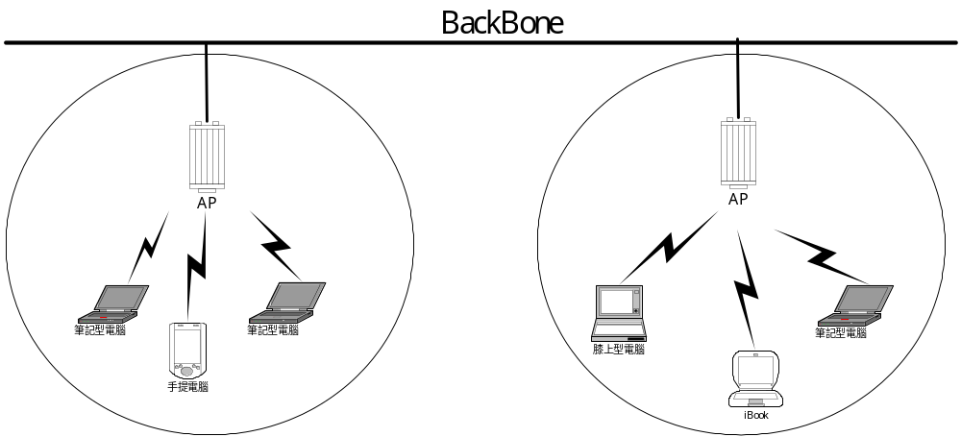
Network Configurations (ESS)

Slide 42
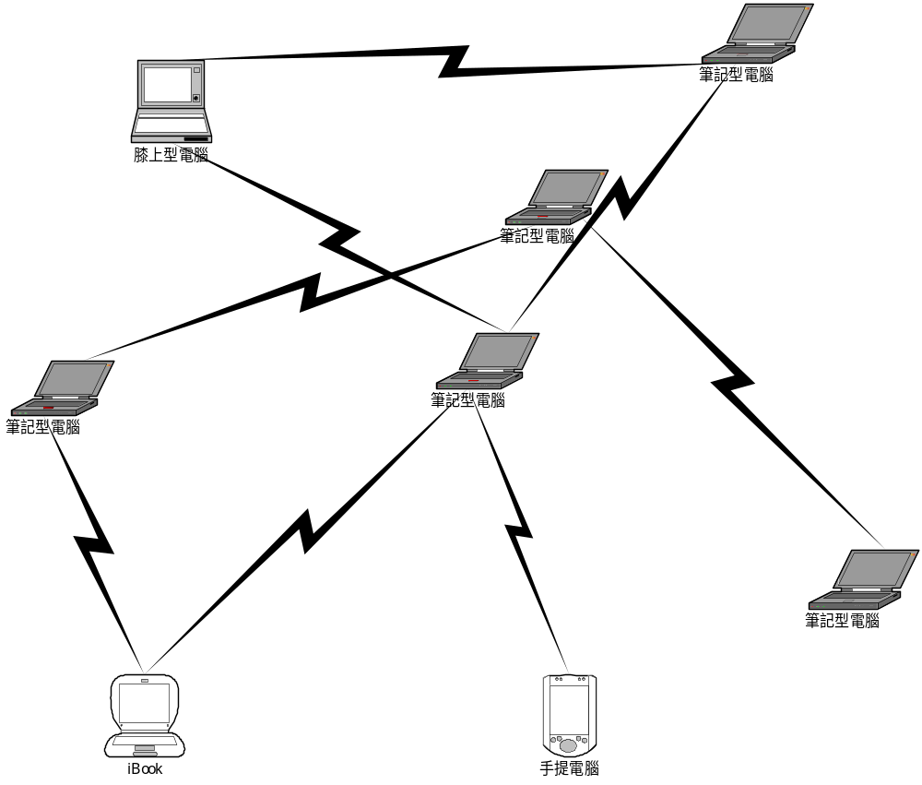
Network Configurations (Ad Hoc)

Slide 43
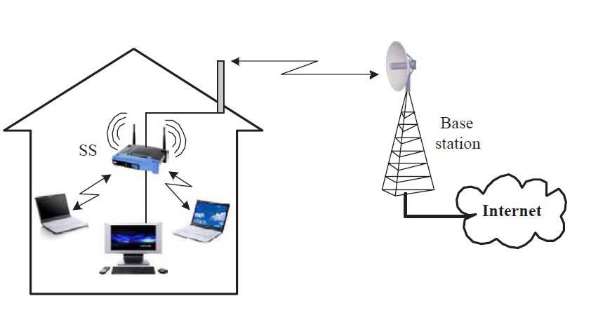
“sui generis”

Slide 44
Nivel MAC en 802.11
Introducción

Slide 45
Acceso al Medio
Un enfoque inocente para usar una LAN inalámbrica podría ser intentar CSMA/CD. El problema es que este protocolo es inadecuado por que lo que importa es la interferencia en el receptor y no en el transmisor como veremos .

Slide 46
Wireless MAC Protocol: Virtual Carrier Sensing

Slide 47
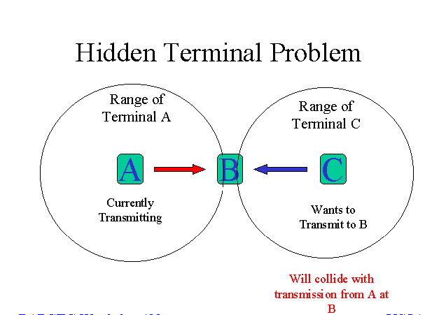
Problema de la estación oculta
Primero considere lo que ocurre cuando A transmite a B. Si C detecta el medio no escuchará a A porque está fuera de su alcance, y por lo tanto deducirá erróneamente que puede transmitir. Si C comienza a transmitir, interferirá en B eliminando el marco de A. El problema de que una estación no puede detectar a un competidor potencial por el medio, puesto que el competidor esta demasiado lejos, se denomina problema de la estación oculta.

Slide 48
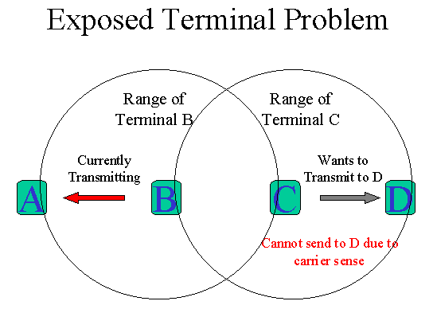
Problema de la estación expuesta
Ahora consideremos la situación inversa: B transmite a A. Si C detecta el medio, escuchará una transmisión y concluirá que no puede enviar a D. Cuando de hecho tal transmisión causaría una mala recepción solo en la zona entre B y C, en la que no está localizado ninguno de los receptores pretendidos. Esta situación se conoce como problema de estación expuesta

Slide 49
En resumen :
El problema es que antes de comenzar una transmisión se quiere saber si hay ó no actividad alrededor del receptor y no alrededor del transmisor.

Slide 50
MACA y MACAW
MACA (Múltiple Access Collision Avoidance) se usó como base para el 802.11. El concepto en que se basa es que, el transmisor estimula al receptor a enviar una trama corta, de manera que las estaciones cercanas puedan detectar esta transmisión y eviten ellas mismas de hacerlo durante la trama siguiente de datos.

Slide 51
MACA [Karn1990]
A comienza por enviar una trama RTS (Request to Send) a B. Esta trama corta (30 bytes) contiene la longitud del marco de datos que seguirá posteriormente. Entonces B contesta con una trama CTS (Clear to send). La trama contiene la longitud de los datos (copiado de la trama RTS). A la recepción de la trama CTS, A comienza a transmitir.

Slide 52
MACA
Cualquier estación que escuche el RTS está lo suficientemente cerca de A y debe permanecer en silencio durante el tiempo suficiente para que el CTS se transmita de regreso a A sin conflicto. Cualquier estación que escuche el CTS evidentemente está lo suficientemente cerca de B y debe permanecer en silencio durante el siguiente tiempo de transmisión de datos, cuya longitud puede determinar examinando el marco CTS.

Slide 53
MACA
A pesar de estas precauciones, aún pueden ocurrir colisiones. Por ejemplo B y C pueden enviar tramas RTS a A al mismo tiempo. En el caso de una colisión, un transmisor sin éxito (es decir uno que no escucha un CTS en la ranura de tiempo esperado) espera un tiempo aleatorio y reintenta.

Slide 54
MACAW [1994]
Agregando un ACK tras cada trama de datos exitoso.
Agregando la detección de portadora (CSMA/CA)
Ejecutando el algoritmo de retroceso por separado para cada corriente de datos, en lugar de para cada estación.
Agregando mecanismo para que las estaciones intercambien información sobre congestionamientos.
el algoritmo de retroceso reaccione menos violentamente a problemas pasajeros

Slide 55
Nivel MAC en 802.11
Introducción

Slide 56
Wireless LAN MAC Protocol
Las causas por las cuales no podemos utilizar el mecanismo Collision Detection (CD) en una wireless LAN.
  Requiere la implementación de un radio full duplex radio que incrementa los costos significativamente
  Como vimos todos las estaciones no pueden “escucharse” una con otras en un ambiente wireless (que todos “escuchan” es la premisa de CD ).

Slide 57
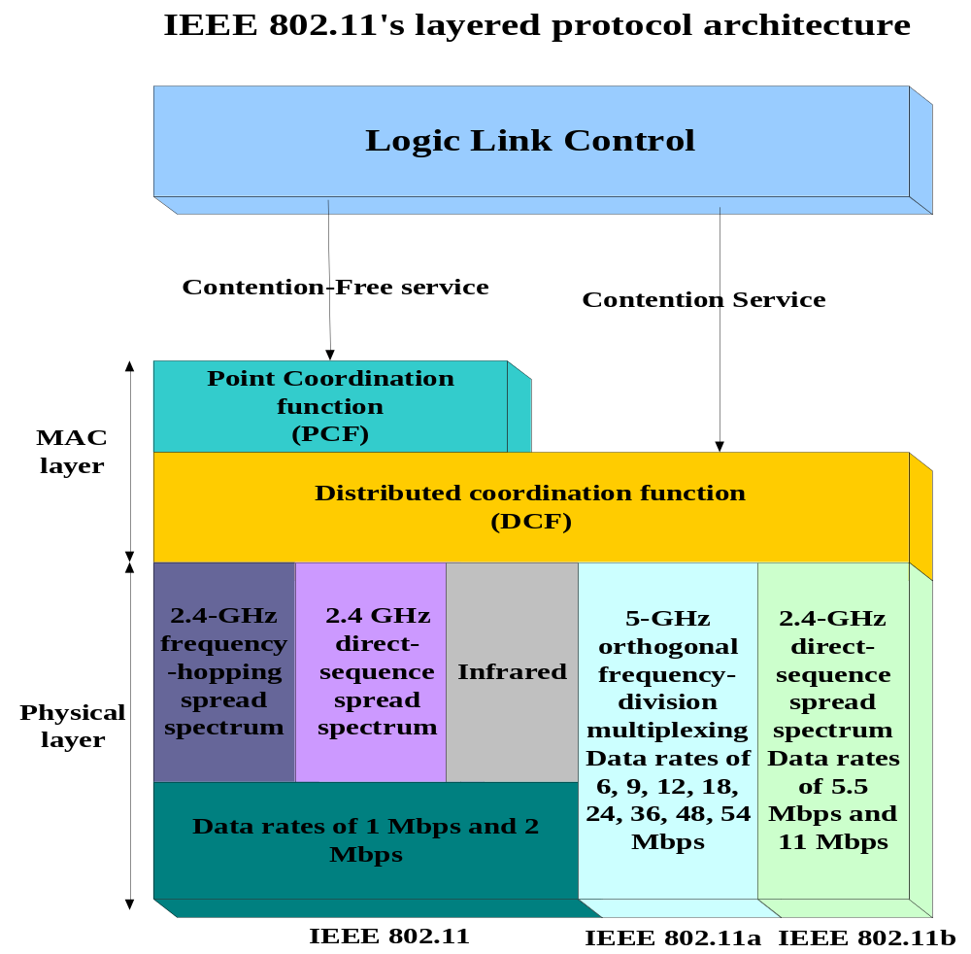
Wireless LAN MAC protocol (cont.)

Slide 58
IEEE 802.11
IEEE 802.11 MAC layer define dos métodos de acceso, Distributed Coordination Function (DCF) el cual es el mecanismo base y Point Coordination Function (PCF) opcional
Contention Free Service
Contention
Service
Point Coordination Function
Nivel de MAC IEEE 802.11
Distributed Coordination Function
(CSMA-CA)
Physical Layer

Slide 59
DCF MAC
DCF MAC parte de IEEE 802.11 esta basado CSMA-CA con rotación de backoff window .
Cuando un nodo recibe un frame para TX, este elige un valor
random backoff , el cual determina cuanto tiempo el nodo debe esperar hasta que esta permitido TX el frame.
Un nodo almacena este valor de backoff en un backoff counter.
Mientras el canal esta libre el nodo decrementa el backoff counter ( caso contrario se mantiene) .
Si backoff counter= 0 => el nodo TX el frame
La probabilidad que dos nodos elijan el mismo factor de backoff es pequeña con la cual las colisiones entre tramas se minimizan.

Slide 60
Wireless MAC Protocol (CSMA/CA)
Basic Access Method: CSMA/CA (modified from CSMA/CD) used in DCF.
  Before transmitting, senses the medium, if busy then defer transmission to a later time, if free then allowed to transmit.
Step 1 Listen the channel.
Step 2 Transmit if channel is idle.
Step 3 If channel is busy, wait until transmission stops plus a contention period,
which is a random period to ensure fairness. Contention period is quantified with a back-off counter where a node decrements the back-off counter if it detects channel idle for a fixed amount of time.
Step 4 Node transmits when back-off counter is zero.
Step 5 If the transmission is unsuccessful – no ACK, contention window is selected from a random interval, which is twice the previous random interval. The process is repeated until it gets a free channel

Slide 61
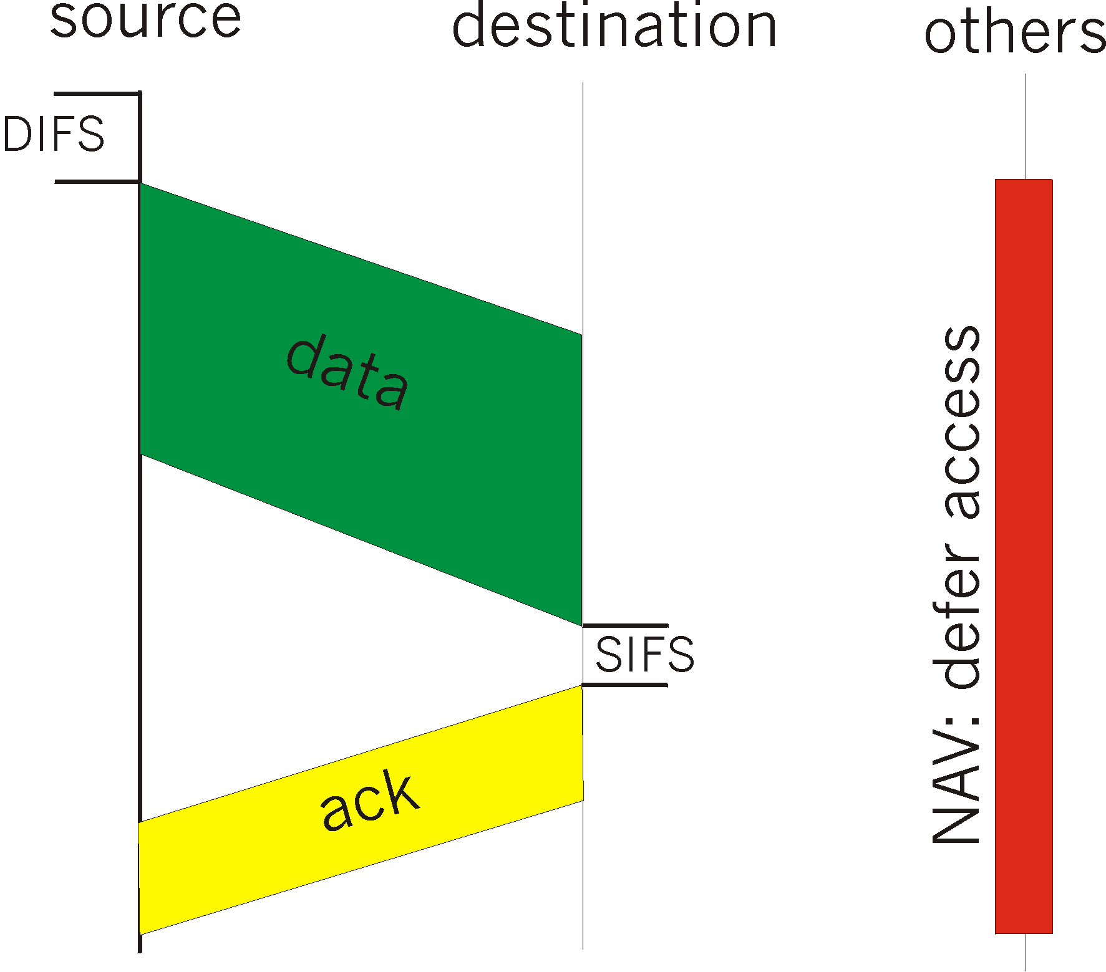
Protocolo MAC IEEE 802.11: CSMA/CA
802.11 CSMA: emisor
- Si detecta el canal vacío por DISF segundos,
entonces transmite el marco completo (sin detección de colisión).
-Si detecta el canal ocupado entonces backoff binario
802.11 CSMA receptor
- Si se recibe bien
vuelve a ACK tras SIFS
(ACK es necesario por el problema del terminal oculto).
Fuente
Destino
Otros
datos
NAV: retrasa el acceso

Slide 62
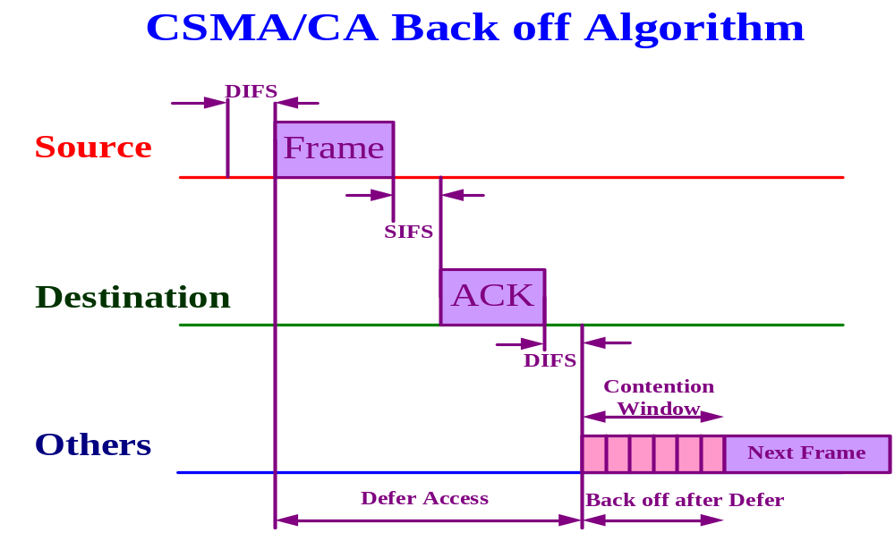
CSMA/CA (cont.)

Slide 63
Mecanismos para evitar la colisión
Problema:
  Dos nodos, ocultos el uno del otro, transmiten TRAMAS completas a la estación base.
  ¡Ancho de banda desperdiciado durante mucho tiempo!
Solución:
  Pequeños paquetes de reserva.
  Intervalos de reserva de camino de nodo con vector de reserva de red (NAV) interno.

Slide 64
Wireless MAC Protocol: Virtual Carrier Sensing
IEEE 802.11b specifies an optional Request to Send/Clear to Send (RTS/CTS), 4-way handshake (RTS, CTS, DATA, ACK), protocol.
When a sending station wants to transmit data, it first sends an RTS and waits for destination or AP replying with CTS, If success, then transmit data and destination sends an ACK for receiving data completely and correctly. All other stations that hear RTS or CTS would defer transmission in this duration indicated in RTS or CTS. Otherwise the sending station would go back to compete media, the CSMA/CA mode.

Slide 65
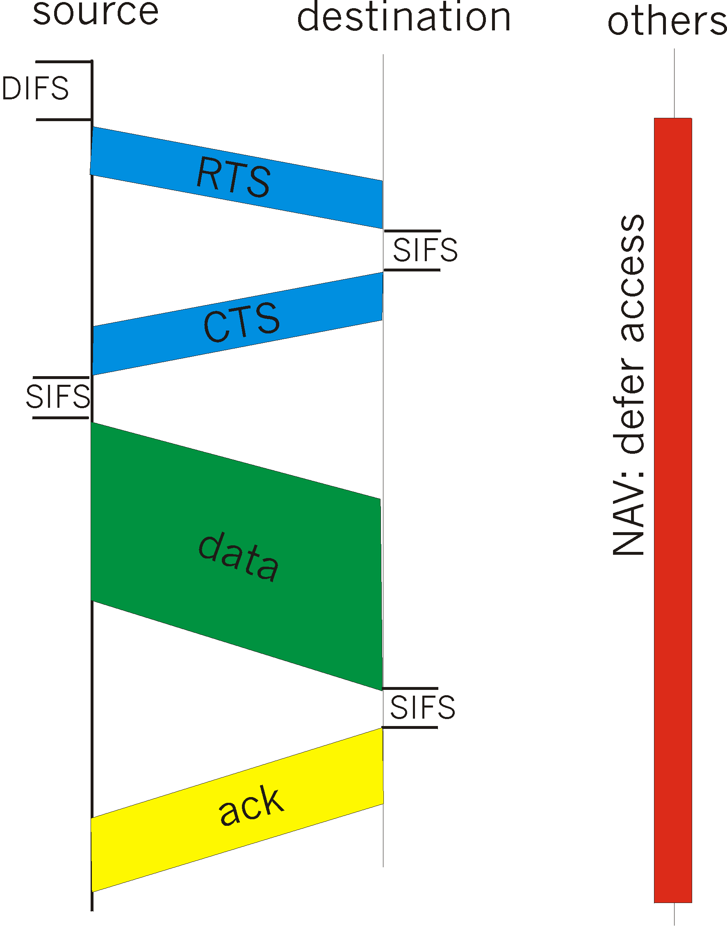
Evitar la colisión: Intercambio RTS-CTS
El emisor transmite paquetes RTS (request to send) cortos: indica la duración de la transmisión.
El receptor responde con paquetes CTS (clear to send) cortos.
  Notificando nodos (posiblemente ocultos).
Los nodos ocultos no transmitirán por una duración determinada: NAV.
Fuente
Destino
Otros
NAV: retrasa el acceso
Datos

Slide 66
Evitar colisión: intercambio RTS-CTS
RTS y CTS cortos:
  Colisiones menos probables y de menor duración.
  Resultado final similar a la detección de colisión
IEEE 802.11 permite:
  CSMA.
  CSMA/CA: reservas.
  Elegir desde AP.
Fuente
Destino
Otros
NAV: retrasa el acceso
Datos

Slide 67
CSMA/CA with RTS/CTS Extension
Virtual Carrier Sensing
DIFS
RTS
data
sender
SIFS
SIFS
SIFS
CTS
ACK
receiver
NAV (RTS)
DIFS
other
stations
data
NAV (CTS)
t
defer access
Contention window

Slide 68
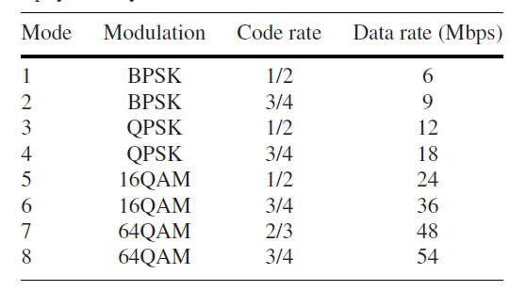
Eficiencia : raw data !!!!!
La tabla nos presenta data rates a N1 para IEEE 802.11a/g con “convolutional coding.” Esos numeros son “raw rates” y el throughput de res es alrededor de 28 Mbps para 54Mbps (con un 46% de eficiencia), [64QAM y 3/4 coding rate en un ancho de banda de 20-MHz].

Slide 69
Formato de la trama 802.11

Slide 70
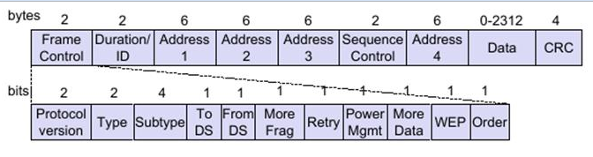
Trama 802.11

Slide 71
Extras

Slide 72
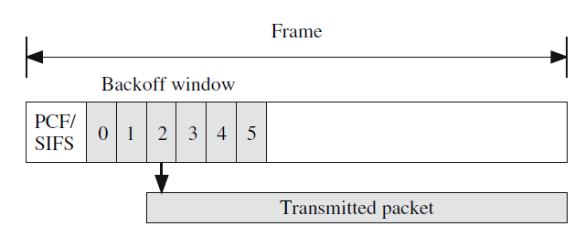
DCF MAC
In that sense, 802.11 could be classified as CSMA/CA but with provisions for
reducing the chance of collisions through adoption of the reservation slots using the
backoff counters. The slots have the effect of ensuring that a reduced number of
users compete for access to the channel during any given reservation slot.
Figure 10.16 shows the DCF part of the IEEE 802.11 frame. After the PCF period
(i.e., SIFS), there is the DCF period (i.e., DIFS) which is a contention window that
is divided into reservation slots. The figure shows six such slots. The duration of a
reservation slot depends on the propagation delay between stations. The rest of the
frame is dedicated to transmitting the frames.
A station that intends to transmit senses if the channel is busy. It will then wait
for the end of the current transmission and the PCF delay. It then randomly selects
a reservation slot within the backoff window. The figure shows that a station in time
reservation slot 2 starts transmitting a frame since the channel was not used during
reservation slots 0 and 1.

Slide 73
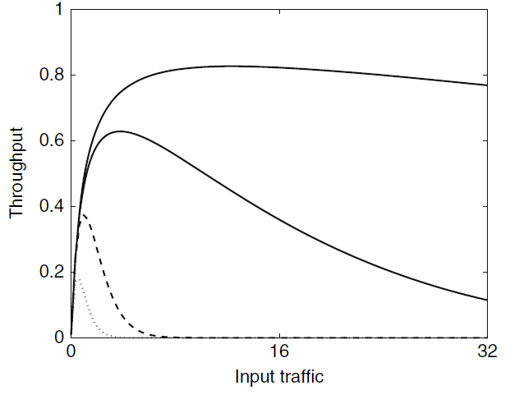
Throughput for
the IEEE 802.11/DCF
protocol versus the average
input traffic when w = 8,
n = 10, and N = 32. The
upper solid line is the
throughput of IEEE
802.11/DCF, the lower solid
line is the throughput of
CSMA/CA, the dashed line
represents the throughput of
slotted ALOHA, and the
dotted line represents the
throughput of pure ALOHA

Slide 74
Wireless LAN MAC Protocol (cont.)
Two robustness features in IEEE 802.11 MAC layer
  Cyclic Redundancy Check (CRC)
    Calculated and attached CRC to each packet to ensure the data are not corrupted in transit.
    Differ from wired protocol handled this in TCP.
  Packet Fragmentation
    Send large packets in small pieces over air and reassemble fragmentations.
      Reduce the need for retransmission
      Retransmit only one small fragment so it is faster.

Slide 75
802.11 MAC Layer Access Priority
Priorities are defined through different inter frame spacing (IFS)
SIFS (Short Inter Frame Spacing)
  Highest priority, for ACK, CTS, and polling response
PIFS (PCF IFS)
  Medium priority, for time-bounded service using PCF
DIFS (DCF IFS)
  Lowest priority, for best-effort data
DIFS
DIFS
PIFS
medium busy
SIFS
contention
next frame
t
direct access if
medium is free ≥ DIFS

Slide 76
Wireless MAC Protocol: PCF
Point Coordination Function (PCF)
  Support for time-bounded data such as voice or video. As opposed to DCF, where control is distributed to all stations, in PCF mode a single AP controls access to the media. If a BSS is set up with PCF enabled, time is spliced between the systems in PCF mode and DCF (CSMA/CA) mode.

Slide 77
Wireless MAC Protocol: PCF (cont.)
AP will poll each station for data, and after a given time move on to the next station. No station is allowed to transmit unless it is polled, and stations receive data from AP only when they are polled. During PCF period a maximum latency is guaranteed.
AP needs to have control of media access and must poll all stations, which could be ineffective in large networks.

